Slide 1
arbeidsmarkt
marktmodel of onderhandelingsmodel?

Slide 2
De arbeidsmarkt
Onderhandeling over arbeidsvoorwaarden
Factoren die invloed hebben op de arbeidsmarkt

Slide 3
Arbeidsmarkt vraag naar en aanbod van de productiefactor arbeid
Vraag
Aanbod
Bedrijven vragen arbeid
WERKGELEGENHEID en VACATURES
Personen bieden hun arbeid aan
BEROEPSBEVOLKING
vraag naar arbeid
totale bevolking
Werkgelegen-heid
vacature
te jong (<15)
beroepsgeschikte bevolking
te oud (>74)
personen
arbeidsjaren
BEROEPS BEVOLKING
niet-actieven
deeltijdwerk
werkzame deel beroepsbevolking
werkloze deel beroepsbevolking

Slide 4
Werkgelegenheid
2020
2021
Op een school worden in totaal 1.500 lessen per week gegeven.
Een docent met een volle baan moet 25 uur les geven per week.
Op deze school werken 90 docenten.
Werkgelegenheid in personen:
90 mensen hebben werk
Werkgelegenheid in arbeidsjaren:
(^{1.500}/₂₅ =) 60 volledige banen / arbeidsjaren
Een jaar later worden nog steeds in totaal 1.500 lessen per week gegeven.
Een volle baan blijft 25 lesuren per week.
Door personeelsmutaties werken er nu 95 docenten op deze school.
Werkgelegenheid in personen:
95 mensen hebben werk
Werkgelegenheid in arbeidsjaren:
(^{1.500}/₂₅ =) 60 volledige banen / arbeidsjaren
p/a-ratio = $\frac{90}{60}$ = 1,5
stijging p/a-ratio
p/a-ratio = $\frac{95}{60}$ = 1,58
meer deeltijdbanen

Slide 5
Aanbod van arbeid
De beroepsgeschikte bevolking is iedereen die volgens geldende regels de juiste leeftijd heeft om te kunnen werken. In dit geval dus iedereen tussen de 15 en 74 jaar.
De beroepsbevolking is iedereen uit de beroepsgeschikte bevolking die kan en wil werken en daarvoor direct beschikbaar is.
Mensen die de juiste leeftijd hebben, maar (nog) niet kunnen of willen werken: de niet-actieven.
Participatiegraad (of deelnemingspercentage) = $\frac{\text{beroepsbevolking}}{\text{beroepsgeschikte} \text{bevolking}}\text{×}\text{100\%}$
Werkloosheidspercentage = $\frac{\text{werklozen}}{\text{beroepsbevolking}}\text{×}\text{100\%}$
totale bevolking
te jong (<15)
beroepsgeschikte bevolking
te oud (>74)
BEROEPS BEVOLKING
niet-actieven
arbeidsongeschikt
huisvrouw
student
werkzame deel beroepsbevolking
werkloze deel beroepsbevolking
zelfstandig
loondienst

Slide 6
Arbeidsmarkt als marktmodel
Vraaglijn daalt:
hoe lager het loon, hoe aantrekkelijker arbeid voor bedrijven wordt, hoe hoger de vraag naar arbeid
Aanbodlijn stijgt:
hoe hoger het loon, des te aantrekkelijker het is om je aan te bieden als arbeidskracht
Bij werkloosheid is het aanbod arbeid > de vraag naar arbeid
Conclusie marktmodel: het loon is te hoog
10
Q_{v}
8
Q_{a}
6
prijs (loon × 1.000 euro per maand)
4
L*
2
2
4
6
8
10
hoeveelheid × mln personen

Slide 7
Model vs Werkelijkheid
Een marktmodel gaat uit van:
homogeen product,
volledige informatie
een onzichtbaar prijsmechanisme: vraag en aanbod leiden tot een evenwichtsprijs, het loon
In werkelijkheid:
is arbeid een heterogeen product
is er informatie-ongelijkheid
komt loon tot stand via onderhandeling

Slide 8
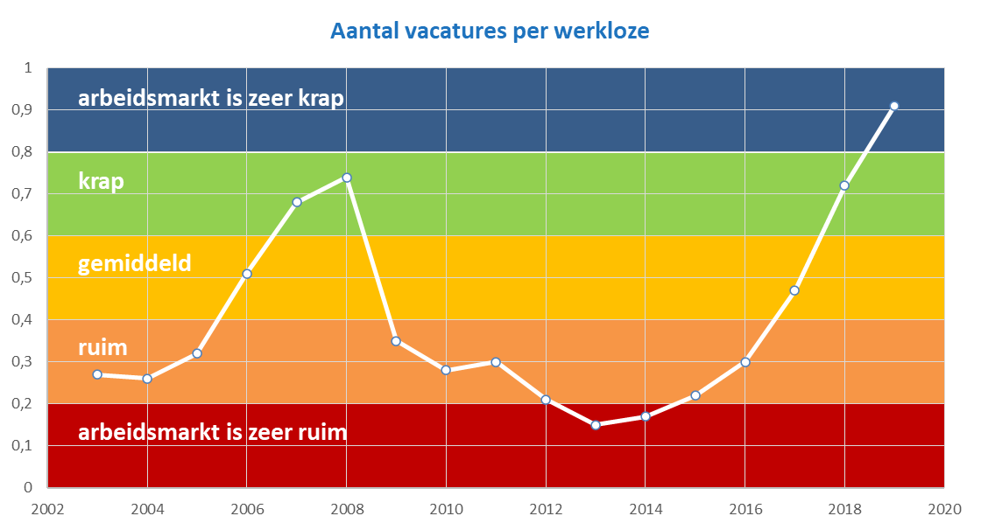
Verhouding op de arbeidsmarkt
Ruime arbeidsmarkt (de productiefactor is ruim beschikbaar)
Krappe arbeidsmarkt (de productiefactor is nauwelijks nog beschikbaar)
weinig vacatures hoge werkloosheid
veel vacatures lage werkloosheid
weinig vraag
veel aanbod
veel vraag
weinig aanbod

Slide 9
Onderhandeling
Lonen/arbeidsvoorwaarden komen tot stand via onderhandeling
Wettelijke regels
Dwingend (minimumloon, opzegtermijn, ontslag bij ziekte)
Aanvullend / regelend (als er niets is afgesproken, gelden deze regels)
Collectieve afspraken (cao)
Vakbonden voor werknemers
Werkgevers(organisaties)
Afspraken per bedrijf / bedrijfstak
Gelden voor hele bedrijfstak
Individuele afspraken
Eigen afspraken
Ook mondeling is geldend (maar moeilijk bewijzen)

Slide 10
Onderhandeling
Een ruime arbeidsmarkt
Uitkomst afhankelijk van arbeidsmarkt
Bij een ruime arbeidsmarkt
(weinig vacatures, veel werklozen)
Is het lastig onderhandelen voor werknemers
Weinig / geen verbetering arbeidsvoorwaarden
Bij een krappe arbeidsmarkt
(veel vacatures, weinig werklozen)
Is het makkelijk onderhandelen voor werknemers
Veel verbetering arbeidsvoorwaarden
aanbod
(beroepsbevolking)
vraag (werkgever)
+
Een krappe arbeidsmarkt
aanbod
(beroepsbevolking)
vraag (werkgever)
+

Slide 11
Loonvorming conclusie
Loonvorming is een onderhandelingsproces
Vraag en aanbod spelen op de achtergrond een belangrijke rol omdat de ruimte / krapte de onderhandelingsmacht bepaalt
Omdat loon vastgelegd wordt in contracten door onderhandeling, reageert het loon traag om veranderingen in vraag en aanbod (loonstarheid)
Bovendien zijn er wettelijke regels die een minimaal loon garanderen

Slide 12
VRAAGKANT
AANBODKANT
PRODUCTIE
BEROEPSBEVOLKING
arbeidsvoorwaarden
bestedingen
loonhoogte
vakantiedagen
flexibiliteit
koopkracht
rente
consumentenvertrouwen
ruimte op de
arbeidsmarkt
kosten kinderopvang
loonkosten p.prod.
lonen
premies / belastingen
arbeidsproductiviteit
kans op baan
concurrentiepositie

